Slide 1


Algoritma & Pemrograman 2a
PERTEMUAN Ke 14
Graphical User Interface (GUI) pada Java
PROGRAM STUDI INFORMATIKA
UNIVERSITAS GUNADARMA

Slide 2
RPS
01
User Interface
02
AWT dan SWING
03
GUI Netbeans

Slide 3
01
USER INTERFACE

Slide 4

USER INTERFACE DIGUNAKAN UNTUK
Menerima input
dari user
Membuat aplikasi menjadi user friendly

Slide 5


TIPE USER INTERFACE
Character User
Interface (CUI)
Graphical User
Interface (GUI)

Slide 6
02
AWT dan SWING

Slide 7
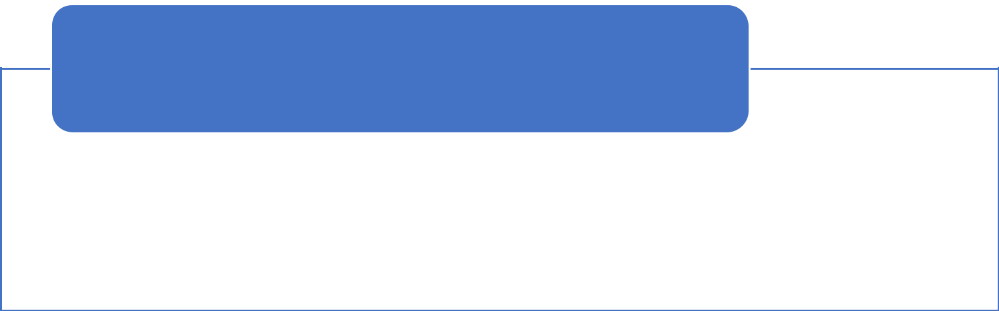

PAKET PENGEMBANGAN GUI DI JAVA
AWT
Komponen AWT diimport dari library java.awt.*
AWT
SWING
Komponen SWING diimport dari javax.swing.*.

Slide 8
AWT & SWING
AWT
SWING
dibawa oleh Java diawal kemunculannya ketika masih mengusung nama Java (Bukan Java 2)
bentuk dari objek-objek AWT akan mengikutibentuk default yang dibawa oleh sistem operasi, misalnya WINDOWS.
hampir semuakomponen AWT adalah turunan dari Class Component
sebutan bagi objek visual yang dibawa Java 2
objek-objek Swing merupakan pengembangan dari objek AWT
objek Swing memiliki desain yang berbedadibandingkan dengan desain default dari sistem operasi.
objek Swing adalah objek visual yang mengusung teknologi Java murni.
hampir semua komponenSwing adalah turunan dari Class JComponent

Slide 9
FITUR SWING
Komponen GUI Lengkap: button, listbox, combobox, textarea, dsb
Pluggable Look-and-Feel: tampilan GUI dapat diubah sesuai dengan kehendak (tidak perlu mengikuti native sistem operasi)
Data Transfer Antar Komponen: drag and drop, copy and paste
Internationalization: proses desain aplikasi yang memungkinkan aplikasi dijalankan sesuai dengan preferensi tanpa rekompilasi
Localization: proses translasi teks ke bahasa lokal dan menambahkan komponen lokal

Slide 10
KOMPONEN DASAR SWING
Top-Level Container: kontainer dasar dimana komponen lainnya diletakkan (JFrame, JDialog dan Applet)
Intermediate Container: kontainer perantara dimana komponen lainnya diletakkan (JPanel, JScrollPane, JTabbedPane, JToolbar, JSplitPane)
Atomic Component: komponen yang memiliki fungsi spesifik dan menerima interaksi langsung dari user (JButton, JLabel, JTextArea, dsb)
Layout Manager: mengatur tata letak dan posisi komponen dalam kontainer (BorderLayout, BoxLayout, FlowLayout, GridBagLayout, GridLayout)
Event Handling: menangani event yang dilakukan user (klik mouse, ketik keyboard, perbesar frame, dsb)

Slide 11
KOMPONEN SWING
JComponent
Kelas induk untuk semua komponen Swing
JButton
Tombol “push”
JCheckbox
Item yang dapat dipilih atau tidak oleh pengguna
JFileChooser
Mengijinkan pengguna untuk memilih sebuah file
JTextField
Mengijinkan untuk mengedit text satu baris.

Slide 12
KOMPONEN SWING
JFrame
Perlu mendapatkan content pane yang terbaru sebelum menambah sebuah komponen
JFanel
Turunan Jcomponent. Kontainer class sederhana tetapi bukan top-level
JApplet
Menambahkan komponen pada kontainer
JOptionPane
Disediakan untuk mempermudah menampilkan popup kotak dialog
JDialog
Digunakan untuk menginformasikan sesuatu kepada pengguna atau prompt
JColorChooser
Turunan Jcomponent. Mengijinkan pengguna untuk memilih warna

Slide 13
03
Program Swing

Slide 14

FILE INPUT STREAM
File input stream digunakan untuk membaca data dari file. Objek dapat dibuat menggunakan kata kunci baru dan ada beberapa jenis konstruktor yang telah disediakan.
Konstruktor berikut akan mengambil nama file sebagai string untuk membuat objek stream input yang dapat membaca file:

Slide 15

FILE OUTPUT STREAM
File output stream digunakan untuk membuat file dan menulis file data.
Untuk membuat objek konstruktor FileOutputStream, seperti berikut

Slide 16
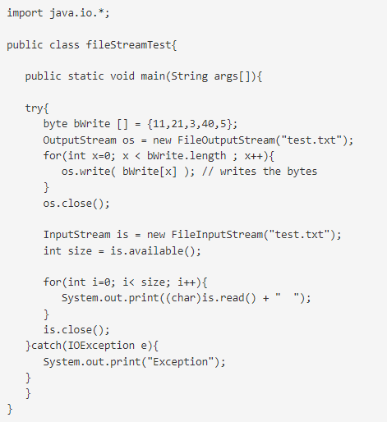
PROGRAM INPUTSTREAM DAN OUTPUTSTREAM
Kode tersebut akan membuat file dengan nama test.txt dan akan menulis angka yang diberikan dalam format tipe data biner.

Slide 17
Terima
kasih
Tim Penyusun:
1.
2.
3
PROGRAM STUDI INFORMATIKA
UNIVERSITAS GUNADARMA

